Slide 1


Дисциплина «Основы технической эксплуатации транспортной техники»
Лекция №12 «Техническое обслуживание и текущий ремонт кривошипно-шатунного и газораспределительного механизмов»
Преподаватель: Камзанов Нурбол Садыканович
магистр техн.наук, сениор лектор кафедры «Технологические машины и транспорт»
n.kamzanov@satbayev.university

Slide 2
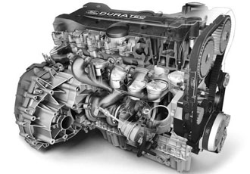

Slide 3
Автомобильные двигатели различают:
• по способу приготовления горючей смеси – с внешним смесеобразованием (карбюраторные, инжекторные, газовые двигатели) и с внутренним смесеобразованием (дизели);
• по виду применяемого топлива – бензиновые (работающие на бензине), газовые (на горючем газе) и дизели (работающие на дизельном топливе);
• по способу охлаждения – с жидкостным и воздушным охлаждением;
• расположению цилиндров – рядные ,V-образные и оппозитные;
• по способу воспламенения горючей (рабочей) смеси – с принудительным зажиганием от электрической искры (карбюраторные и инжекторные двигатели) или с самовоспламенением от сжатия (дизели).
по способу выполнения рабочего цикла – на четырех и двухтактные.

Slide 4
Бензиновые – это двигатели, работающие на бензине, с принудительным зажиганием. Приготовление топливно-воздушной смеси, и её дозирование осуществляют карбюраторные и инжекторные системы питания. Смесь в цилиндре воспламеняется в конце такта сжатия, принудительно от электрической искры.

Slide 5
Дизельные – это двигатели, работающие на дизельном топливе с воспламенением от сжатия.
В дизельных двигателях смесь приготавливается непосредственно в цилиндре из воздуха и топлива, подаваемых в цилиндр раздельно. Воспламенение топливно-воздушной смеси в цилиндре происходит самопроизвольно от воздействия высокой температуры при сжатии. Исключением является система непосредственного впрыска бензина, где зажигание смеси осуществляется от электрической искры.
Газовые – это двигатели, которые работают на пропано-бутановом газе, с принудительным зажиганием. Перед подачей в цилиндры двигателя, газ смешивается с воздухом. По принципу работы такие двигатели практически не отличаются от бензиновых.

Slide 6
Основные механизмы двигателя внутреннего сгорания:
кривошипно-шатунный механизм;
газораспределительный механизм;
система питания (топливная);
система зажигания;
система охлаждения;
система смазки.

Slide 7
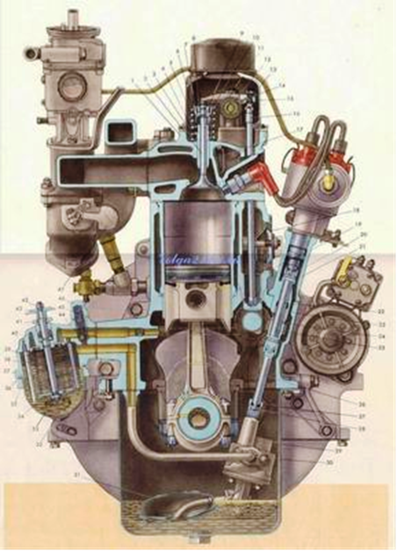
Устройство двигателя внутреннего сгорания

Slide 8
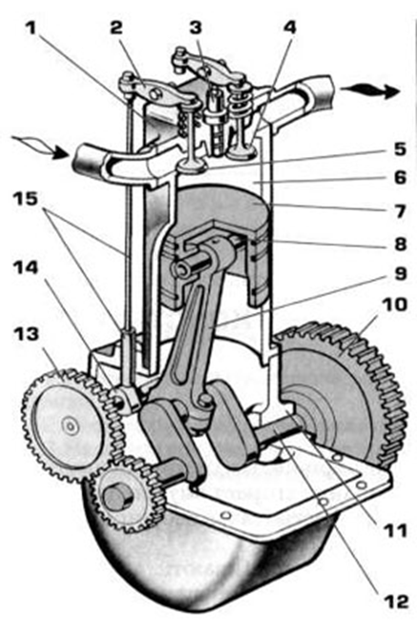
Одна из основных деталей двигателя – цилиндр 6, в котором находится поршень 7, соединенный через шатун 9 с коленчатым валом 12. При перемещении поршня в цилиндре вверх и вниз его прямолинейное движение шатун и кривошип преобразуют во вращательное движение коленчатого вала.
На конце вала закреплен маховик 10, который необходим для равномерности вращения вала при работе двигателя. Сверху цилиндр плотно закрыт головкой, в которой находятся впускной 5 и выпускной клапаны, закрывающие соответствующие каналы.
Клапаны открываются под действием кулачков распределительного вала 14 через передаточные детали 15. Распределительный вал приводится во вращение шестернями 13 от коленчатого вала. Поршень, свободно перемещаясь в цилиндре, занимает два крайних положения.

Slide 9
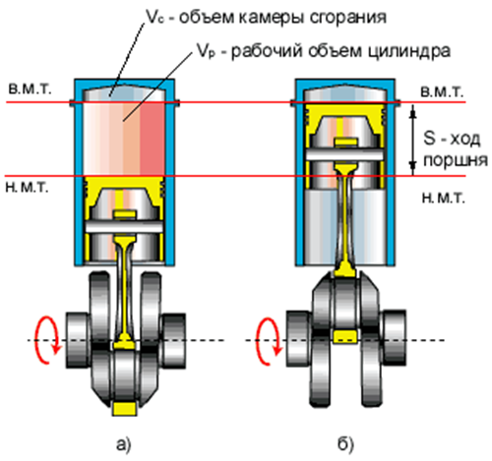
Верхняя мертвая точка (ВМТ) - это крайнее верхнее положение поршня.
Нижняя мертвая точка (НМТ) - это крайнее нижнее положение поршня.
Ход поршня - это расстояние, пройденное от одной мертвой точки до другой. За один ход поршня коленчатый вал повернется на пол оборота. Камера сгорания (сжатия) - это пространство между головкой цилиндра и поршнем, расположенным в ВМТ.
Рабочий объем цилиндра - это пространство, освобождаемое поршнем при перемещение его из ВМТ в НМТ.

Slide 10
Рабочий объем двигателя - это сумма рабочих объемов всех цилиндров двигателя. При малых объемах (до 1 л.) его выражают в кубических сантиметрах, а при больших - в литрах.
Полный объем цилиндра - сумма объема камеры сгорания и рабочего объема.
Степень сжатия - это число, показывающее, во сколько раз полный объем цилиндра больше объема камеры сгорания. В бензиновых двигателях степень сжатия бывает от 8 до 12, а в дизелях - от 14 до 18. Степень сжатия не стоит путать с компрессией, т.к. это два разных понятия.
Такт - процесс (часть цикла), который происходит в цилиндре за один ход поршня. Двигатель, у которого рабочий цикл происходит за четыре хода поршня, называют четырехтактным.

Slide 11
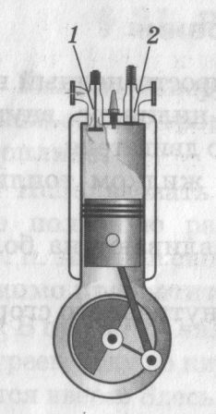
Работа бензинового двигателя внутреннего сгорания
I ТАКТ
Один ход поршня, или один такт
двигателя, совершается за пол-оборота
коленчатого вала. При повороте вала
двигателя в начале первого такта поршень
движется вниз . Объем над поршнем
увеличивается. Вследствие этого в
цилиндре создается разрежение.
В это время открывается клапан 1 и в
цилиндр входит горючая смесь.
К концу первого такта цилиндр
заполняется горючей смесью, а клапан 1
закрывается.

Slide 12
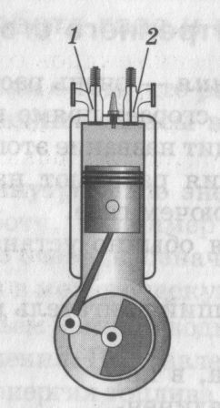
Работа бензинового двигателя внутреннего сгорания
II ТАКТ
При дальнейшем повороте вала
поршень движется вверх (второй такт) и
сжимает горючую смесь. В конце второго такта,
когда поршень дойдет до крайнего
верхнего положения, сжатая горючая смесь
воспламеняется (от электрической искры)
и быстро сгорает.

Slide 13
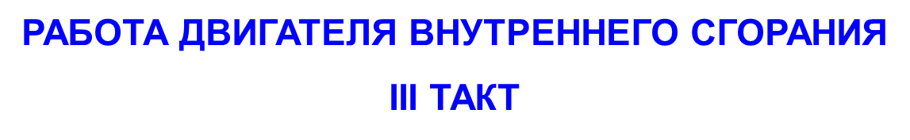
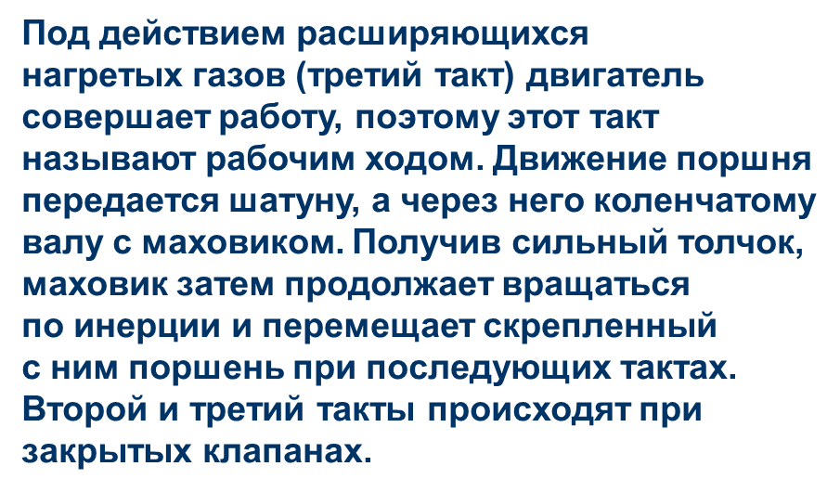
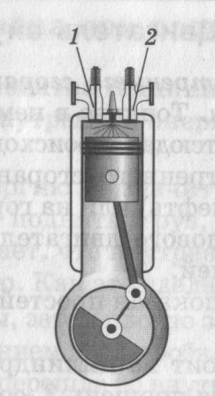

Slide 14
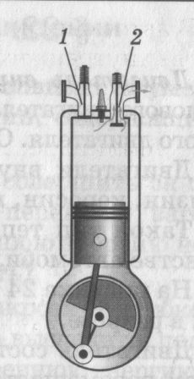
Работа бензинового двигателя внутреннего сгорания
IV ТАКТ
В конце третьего такта открывается
клапан 2, и через него продукты
сгорания выходят из цилиндра в атмосферу.
Выпуск продуктов сгорания продолжается
и в течение четвертого такта, когда поршень
движется вверх. В конце четвертого
такта клапан 2 закрывается.

Slide 15
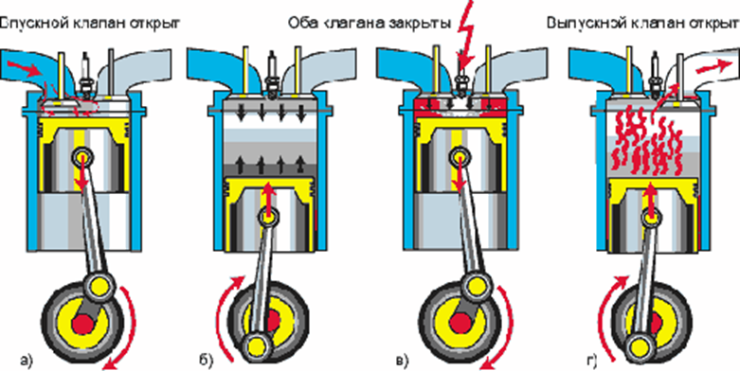
Рабочий цикл четырехтактного двигателя:

Slide 16
Рабочий цикл четырехтактного двигателя:
Первый такт - впуск, служит для наполнения цилиндра двигателя только воздухом.
При движении поршня от верхней мертвой точки к нижней мертвой точке, происходит всасывание воздуха через открытый впускной клапан.

Slide 17
Рабочий цикл четырехтактного двигателя:
Второй такт - сжатие, необходим для подготовки к самовоспламенению дизельного топлива.
При своем движении к верхней мертвой точке, поршень сжимает воздух в 18 - 22 раза (у карбюраторных в 8 - 10 раз). Поэтому в конце такта сжатия, давление над поршнем достигает 40 кг/см2, а температура поднимается выше 500 градусов.

Slide 18
Рабочий цикл четырехтактного двигателя:
Третий такт - рабочий ход, служит для преобразования энергии сгораемого топлива в механическую работу.
В конце такта сжатия, в камеру сгорания, через форсунку под давлением подается дизельное топливо, которое самовоспламеняется за счет высокой температуры сжатого воздуха.
При сгорании дизельного топлива (взрыве), происходит его расширение и увеличение давления. При этом возникает усилие, которое перемещает поршень к нижней мертвой точке и через шатун проворачивает коленчатый вал. Во время рабочего хода давление в цилиндре достигает 100 кг/см2, а температура превышает 2000 градусов.

Slide 19
Рабочий цикл четырехтактного двигателя:
Четвертый такт – выпуск отработавших газов, служит для освобождения цилиндра от отработавших газов.
Поршень от нижней мертвой точки поднимается к верхней мертвой точке и, через открытый выпускной клапан, выталкивает отработавшие газы.
При своем последующем движении вниз, поршень засасывает свежую порцию воздуха, происходит такт впуска и рабочий цикл повторяется.

Slide 20
Техническое обслуживание
При ЕО двигатель очищают от грязи, проверяют его состояние визуально и прослушивают работу на разных режимах.
При ТО-1 выполняют работы ЕО, а также проверяют герметичность соединения поддона картера с блоком или сальников коленчатого вала (отсутствие потеков масла), а также крепление двигателя к раме. Крепление проверяют без расшплинтовки гаек. При необходимости соединения подтягивают. Осмотром определяют состояние резиновых элементов, которые не должны иметь отслоений и разрушений резины (при наличии дефектов - заменяют). Прослушивают работу клапанного механизма, при необходимости регулируют тепловые зазоры.
При ТО-2 и СО выполняют все работы ТО-1, а также проверяют и, если это необходимо, подтягивают крепления головок цилиндров, регулируют тепловые зазоры в ГРМ. Проверяют и регулируют натяжение цепи или ремня привода распределительного вала (при его верхнем расположении), подтягивают крепление передней крышки двигателя (крышки распределительных шестерен).

Slide 21
Диагностирование
Диагностирование. При диагностировании кривошипно-шатунного (КШМ) и газораспределительного (ГРМ) механизмов проверяют компрессию в цилиндрах, место и характер шумов и стуков, техническое состояние двигателя по местам и величине утечек воздуха при его подаче в цилиндры под определенным давлением, упругость клапанных пружин и объем газов, прорывающихся в картер.

Slide 22
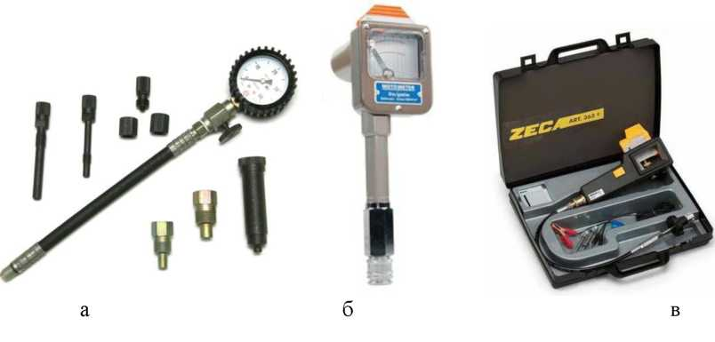
Диагностирование
Компрессию двигателя (максимальное давление в цилиндре в конце такта сжатия) определяют компрессометром при проворачивании коленчатого вала стартером, вставив резиновый конусный наконечник компрессометра в отверстие для форсунки или свечи зажигания (рис. 1,а). Компрессограф снабжен самописцем для записи давления по цилиндрам (рис. 1,б, в). Для получения наиболее достоверных результатов компрессию определяют на прогретом двигателе, демонтировав с него все свечи зажигания или форсунки. Заданная частота вращения коленчатого вала обеспечивается исправной заряженной аккумуляторной батареей. Перед измерением компрессии в каждом цилиндре стрелку манометра необходимо устанавливать в нулевое положение. Минимально допустимая компрессия для дизелей около 2 МПа, для бензиновых и газовых двигателей она зависит от степени сжатия и составляет 6...1,0 МПа. Разность показаний манометра в отдельных цилиндрах не должна превышать 2 МПа для дизелей и 0,1 МПа для бензиновых и газовых двигателей. Недостаточная компрессия в цилиндрах свидетельствует об износе гильз, поршневых колец или негерметичности клапанов. Резкое снижение компрессии (на 30.40 %) указывает на поломку или залегание поршневых колец.

Slide 23
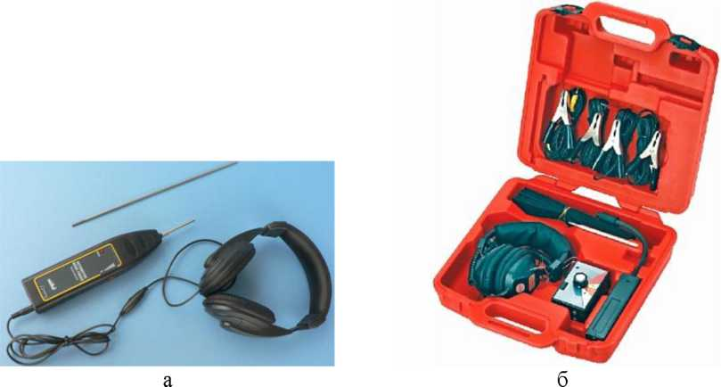
Диагностирование
Наличие, место и характер стуков и шумов определяют с помощью стетоскопов и виброакустической аппаратуры (рис. 2). По характеру стука или шума и месту его возникновения определяют неисправности двигателя. Любые посторонние шумы и стуки в двигателе при эксплуатации недопустимы. С помощью стетоскопа определяют увеличение зазоров в шатунных и коренных подшипниках коленчатого вала, между поршнем и цилиндром, клапанами и толкателями, клапанами и втулками и др.
Рис. 2. Стетоскопы для диагностики автомобиля:
а - механический; б - комбинированный электронный

Slide 24
Диагностирование
Стуки поршней о цилиндр - глухие, щелкающие; они прослушиваются на непрогретом двигателе при малой частоте вращения коленчатого вала или ее резком уменьшении. Стуки в коренных подшипниках коленчатого вала - сильные, глухие, низкого тона; они прослушиваются на прогретом двигателе при резком изменении частоты вращения коленчатого вала, а также при отключении отдельных цилиндров. Стуки в шатунных подшипниках более резкие, чем в коренных; появляются при резком изменении частоты вращения коленчатого вала (при отключении данного цилиндра стук исчезает или заметно уменьшается). Стуки в сопряжении «поршневой палец - шатун» - звонкие, металлические; прослушиваются при резком изменении частоты вращения коленчатого вала (при отключении цилиндра исчезают). Стуки при заедании впускных клапанов - тихие, ровные; прослушиваются в местах расположения втулок клапанов на холостом ходу. Стуки в распределительных шестернях - частые, сливающиеся в общий шум, свидетельствуют о большом износе или поломке зубьев шестерен. Стуки в подшипниках распределительного вала - ровные, среднего тона; прослушиваются при увеличении частоты вращения коленчатого вала. Стуки в сопряжении «боек коромысла - торец стержня клапана» - резкие; прослушиваются во всех режимах работы и свидетельствуют об увеличенном зазоре.

Slide 25
Диагностирование
Утечки воздуха, подаваемого в цилиндры под давлением 0,4 МПа, определяются спе­циальными приборами. По утечкам воздуха можно определить чрезмерный износ, потерю упругости, закоксовывание или поломку поршневых колец, износ поршневых канавок, износ цилиндров, потери герметичности клапанов и прокладок головок цилиндров.
Для определения состояния поршневых колец устанавливают поршень на начало такта сжатия и, подавая в цилиндр воздух, измеряют манометром его утечки (падение давления). Шкала прибора размечена на зоны: хорошее состояние двигателя, удовлетворительное и требующее ремонта. Износ цилиндров определяется так же, но при установке поршня вблизи ВМТ такта сжатия. Утечки воздуха более 15 % указывают на сильный износ цилиндров. Утечки воздуха через клапаны определяют на слух, а герметичность прокладки головки цилиндров - по появлению пузырьков воздуха в горловине радиатора или на стыке (головки с блоком цилиндров), смоченном мыльным раствором.

Slide 26
Диагностирование
Состояние сопряжения «поршень - поршневые кольца - гильза цилиндра» можно оценить по количеству газов, прорывающихся в картер. Этот параметр определяется при помощи расходомеров (например, КИ-4887-1) после предварительного прогрева двигателя. Измеряя количество газов, прорывающихся в картер, и сравнивая это значение с нормативным, делают заключение о состоянии цилиндропоршневой группы. Упругость клапанных пружин определяют специальными приборами (рис. 3).
При разборке двигателя диагностируют (измеряют) геометрические размеры деталей и, сравнивая полученные значения с номинальными и допустимыми, делают заключение об их годности к дальнейшей эксплуатации (измерение шеек валов осуществляют микрометра­ми, а диаметры отверстий - микрометрическими нутромерами).

Slide 27
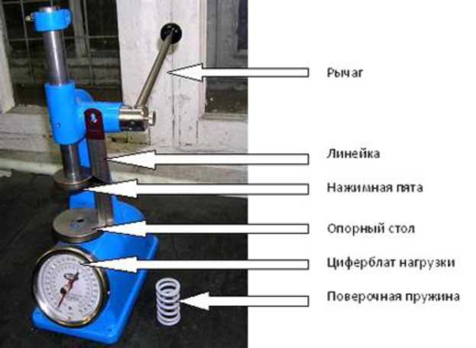
Диагностирование
Рис. 3. Прибор для проверки упругости клапанных пружин

Slide 28
Ремонт кривошипно-шатунного механизма (КШМ)
Неисправности кривошипно­шатунного механизма - самые серьезные неисправности двигателя. Их устранение очень трудоемкое и затратное, так как довольно часто предполагает проведение капитального ре­монта двигателя.
К основным неисправностям кривошипно-шатунного механизма относятся:
износ коренных и шатунных подшипников;
износ поршней и цилиндров;
износ поршневых пальцев;
поломка и залегание поршневых колец.
Основными причинами данных неисправностей являются выработка установленного ресурса двигателя или нарушение правил эксплуатации двигателя (использование некачественного масла, увеличение сроков технического обслуживания, длительное использование автомобиля под нагрузкой и др. ).
Практически все неисправности кривошипно-шатунного механизма (КШМ) могут быть диагностированы по внешним признакам, а также с помощью простейших приборов (стетоскопа, компрессометра). Неисправности КШМ сопровождаются посторонними шумами и стуками, дымлением, падением компрессии, повышенным расходом масла.

Slide 29
Ремонт кривошипно-шатунного механизма (КШМ)
Внешние признаки и соответствующие им неисправности КШМ
Признаки неисправности | Неисправность
Глухой стук в нижней части блока цилиндров (усиливается при увеличении оборотов и нагрузки). Снижение давления масла (горит сигнальная лам­па) | Износ коренных подшипников
Плавающий глухой стук в средней части блока ци­линдров (усиливается при увеличении оборотов и нагрузки, пропадает при отключении соответствую­щей свечи зажигания). Снижение давления масла (горит сигнальная лам­па) | Износ шатунных подшипников
Звонкий стук (стук глиняной посуды) на холодном двигателе (исчезает при прогреве). Синий дым отработавших газов | Износ поршней и цилиндров

Slide 30
Ремонт кривошипно-шатунного механизма (КШМ)
Внешние признаки и соответствующие им неисправности КШМ
Звонкий стук в верхней части блока цилиндров на всех режимах работы двигателя (усиливается при увеличении оборотов и нагрузки, пропадает при отключении соответствующей свечи зажигания) | Износ поршневых пальцев
Синий дым отработавших газов. Снижение уровня масла в картере двигателя. Работа двигателя с перебоями | Поломка и залегание колец
Слабая компрессия в цилиндрах. Двигатель работает с перебоями и не развивает номинальной мощности | Износ деталей поршневой группы (гильз, поршней, колец)
Двигатель внезапно останавливается | Заклинивание поршней в гильзе или заклинивание коленчатого вала
Течь масла в месте соединения поддона и блока | Повреждение прокладки или недостаточная затяжка болтов (гаек) крепления поддона
Течь охлаждающей жидкости из блока (головки) | Трещины или пробоины в блоке (головке блока)

Slide 31
Ремонт кривошипно-шатунного механизма (КШМ)
При диагностировании износа коренных и шатунных подшипников дальнейшая эксплуатация автомобиля категорически запрещена. В остальных случаях с максимальной осторожностью необходимо следовать к месту ремонта.
Ремонт кривошипно-шатунного механизма заключается в основном в выявлении и замене вышедших из строя деталей.

Slide 32
Ремонт кривошипно-шатунного механизма (КШМ)
Комплектование деталей КШМ.
Подбор поршней осуществляется по весу и размерным группам. Поршни подбирают для каждого цилиндра в соответствии с размерами гильз, так как по техническим условиям сборки КШМ между гильзой и поршнем должен быть определенный зазор. При одновременной замене гильз и поршней их комплектуют по размерным группам (гильзы и поршни должны относиться к одной размерной группе). При расточке цилиндров поршни подбирают в строгом соответствии с размерами гильз. Все поршни, устанавливаемые на один двигатель, должны быть подобраны по массе. Разница масс самого тяжелого и самого легкого поршней одного комплекта допускается не более 0,5 %.

Slide 33
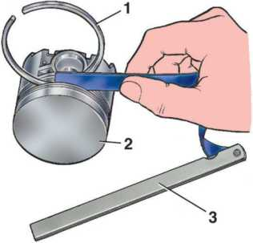
Подбор поршневых колец проводится с учетом размеров поршня и цилиндра. При подборе колец по поршню их прокатывают по канавке поршня и щупом замеряют зазор между торцом кольца и канавкой поршня (рис. 4).
Рис. 4. Проверка бокового зазора между кольцом и канавкой поршня:
1 - поршневое кольцо, 2 - поршень, 3 - набор щупов

Slide 34
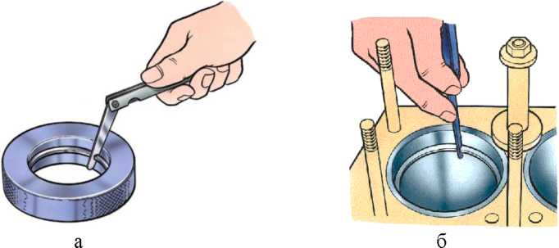
Ремонт кривошипно-шатунного механизма (КШМ)
При подборе колец по цилиндру кольцо устанавливают в зоне наименьшего износа цилиндра (но в пределах хода поршневых колец) и измеряют щупом зазор в замке кольца (рис. 5). Требуемые значения зазоров указываются в руководствах по эксплуатации марок автомобилей.
Рис. 5. Проверка зазора в замке поршневого кольца:
а - с использованием специальной оправки; б - непосредственно в цилиндре двигателя

Slide 35
Ремонт кривошипно-шатунного механизма (КШМ)
Подбор поршневых пальцев и шатунов. При ремонте двигателя не рекомендуется обезличивать комплект его шатунов, которые на заводе подбираются по массе. Замена отдельных шатунов одного комплекта осуществляется с учетом массы (подгонку по массе выполняют путем снятия металла с бобышек на крышке и головке шатуна). Не допускается менять местами крышки нижних головок шатунов, так как нижняя головка и крышка головки обрабатываются вместе в заводских условиях. Шатуны сортируют на размерные группы по диаметру отверстия во втулке верхней головки и помечают краской определенного цвета. На такие же группы делят поршневые пальцы (по их внешнему диаметру) и поршни (по внутреннему диаметру бобышек). Поршень, палец и шатун одного комплекта должны отно­ситься к одной размерной группе.

Slide 36
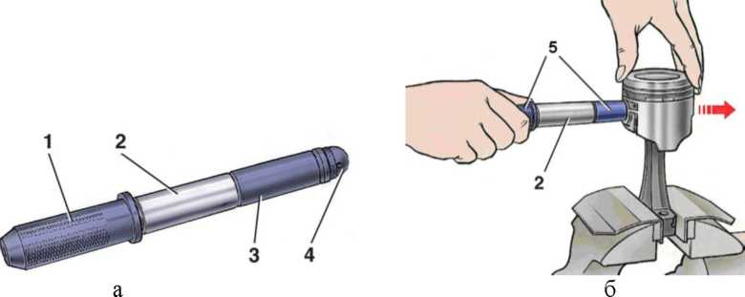
Ремонт кривошипно-шатунного механизма (КШМ)
Сборка кривошипно-шатунного механизма осуществляется в следующей последовательности.
Собрать шатунно-поршневую группу. Соединение поршня, пальца и верхней головки шатуна производится при нагретом до 240°С шатуне. Запрессовку пальца в бобышки поршня и верхнюю головку шатуна производят с помощью специального приспособления (рис. 6). Палец устанавливают в приспособление, шатун, нагретый до 240°С, зажимают в тисках, надевают поршень на шатун так, чтобы отверстие под палец совпало с отверстием верхней головки шатуна.
Рис. 6. Запрессовка поршневого пальца в верхнюю головку шатуна:
а - приспособление; б - процесс запрессовки;
1 - валик приспособления; 2 - поршневой палец; 3 - направляющая; 4 - упорный винт; 5 - приспособление

Slide 37
Ремонт кривошипно-шатунного механизма (КШМ)
Приспособлением проталкивают поршневой палец в отверстие поршня и верхнюю головку шатуна так, чтобы заплечик валика приспособления соприкасался с поршнем. Чтобы правильно соединить палец с шатуном, запрессовывать палец следует как можно быстрее: после охлаждения шатуна уже нельзя будет изменить положение пальца. При сборке поршня с шатуном и установке шатунно-поршневой группы в цилиндр следует следить за правильностью взаимного расположения поршня и шатуна и их ориентировки в цилиндре. На поршне и шатуне имеются метки (на поршне - стрелка, на шатуне - прилив), которые должны быть направлены в одну сторону (обычно к передней крышке двигателя).
Рис. 6. Запрессовка поршневого пальца в верхнюю головку шатуна:
а - приспособление; б - процесс запрессовки;
1 - валик приспособления; 2 - поршневой палец; 3 - направляющая; 4 - упорный винт; 5 - приспособление

Slide 38
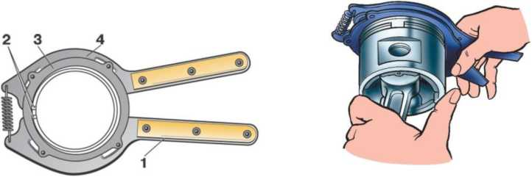
Ремонт кривошипно-шатунного механизма (КШМ)
При установке колец на поршень их замки не должны быть расположены в одной плоскости. Это приведет к значительному прорыву газов из камеры сгорания в картер. Угол а взаимного расположения замков поршневых колец определяется по формуле а = 360 / n, где n - число колец на поршне. Снятие и установка колец на поршень проводится с помощью специального приспособления (рис. 7).
Рис. 7. Съемник поршневых колец:
1 - рукоятка; 2 - выступы; 3 - упоры; 4 - захваты

Slide 39
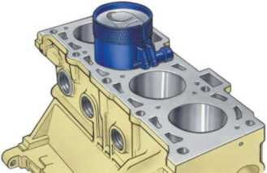
Ремонт кривошипно-шатунного механизма (КШМ)
Установить шатунно-поршневые группы в цилиндры в соответствии с порядковыми номерами цилиндров, указанными на днищах поршней и на шатунах. Для установки поршня с кольцами в цилиндр используют специальные приспособления (обжимы) (рис. 8).
Рис. 8. Установка поршня в цилиндр

Slide 40
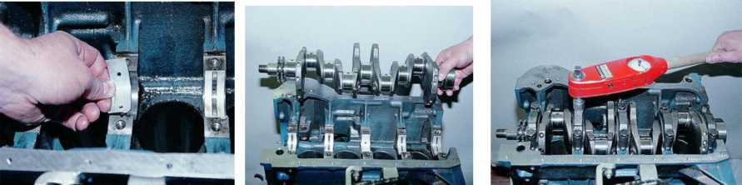
Ремонт кривошипно-шатунного механизма (КШМ)
Установить коленчатый вал и вкладыши в пастели блока, затем установить крышки коренных подшипников (рис. 9). Затяжка креплений крышек коренных (и шатунных) подшипников осуществляется динамометрическим ключом (значения моментов затяжки указываются в руководствах по эксплуатации конкретных марок автомобиля). Перед установкой коленчатого вала очищают шатунные и коренные шейки, удаляют заусенцы у кромок, промывают вал и продувают сжатым воздухом каналы для смазки.
Рис. 9. Установка коленчатого вала в блок цилиндров

Slide 41
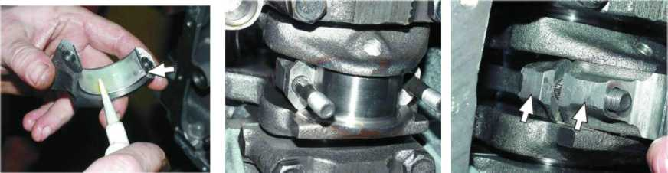
Ремонт кривошипно-шатунного механизма (КШМ)
Установить: шатунные вкладыши в нижнюю головку шатуна и ее крышку; нижние головки шатунов на шатунные шейки коленчатого вала; крышки на нижние головки шату­нов (в соответствии с номерами цилиндров, указанными и на головке шатуна и на его крыш­ке, менять местами крышки нельзя, они не взаимозаменяемы); затянуть крепления крышек (рис. 10).
Установить переднюю и заднюю крышки блока.
Установить маховик на фланец коленчатого вала. Коленчатый вал балансируют на заводе-изготовителе в сборе с маховиком и сцеплением, поэтому перед снятием сцепления с маховика и маховика с фланца коленчатого вала рекомендуется нанести на сопряженных по­верхностях риски, по которым вновь собирают узел.
Рис. 10. Установка нижней головки шатуна на шейку коленчатого вала

Slide 42
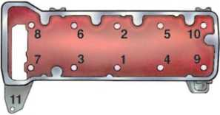
Ремонт кривошипно-шатунного механизма (КШМ)
Установить поддон картера с прокладкой.
Установить головку блока. Перед установкой головки сопрягаемые плоскости блока и головки цилиндров протирают чистой ветошью, а прокладку натирают порошкообразным графитом. При установке головки блока гайки (болты) затягивают динамометрическим ключом с определенным усилием (которое указывается в технических условиях), начиная от центра головки, постепенно перемещаясь к краям (рис. 11).
Установить клапанную крышку с прокладкой.
Рис. 11. Последовательность затяжки гаек (болтов) крепления головки цилиндров

Slide 43
Ремонт газораспределительного механизма
Основные неисправности газораспределительного механизма (ГРМ):
нарушение тепловых зазоров клапанов (на двигателях с регулируемым зазором);
износ подшипников, кулачков распределительного вала;
неисправности гидрокомпенсаторов (на двигателях с автоматической регулиров­кой зазоров);
снижение упругости и поломка пружин клапанов;
зависание клапанов;
износ и удлинение цепи (ремня) привода распределительного вала;
износ зубчатого шкива привода распределительного вала;
износ маслоотражающих колпачков, стержней клапанов, направляющих втулок;
нагар на клапанах.

Slide 44
Ремонт газораспределительного механизма
Основные причины неисправностей ГРМ - выработка установленного ресурса двигателя и, как следствие, высокий износ конструктивных элементов и нарушение правил эксплуатации двигателя, в том числе использование некачественного (жидкого), загрязненного масла, применение бензина с высоким содержанием смол, длительная работа двигателя на предельных оборотах.
Самой серьезной неисправностью газораспределительного механизма является зависание клапанов, которое может привести к серьезным поломкам двигателя. Причин у неисправности две. Одна - применение некачественного бензина, сопровождающееся отложением смол на стержнях клапана. Другой причиной является ослабление или поломка пружин клапанов. В этом случае на высоких оборотах двигателя клапан не успевает сесть в «седло», искривляется и заклинивает (зависает) в направляющей втулке. К счастью, данная неисправность на современных автомобилях встречается достаточно редко.

Slide 45
Ремонт газораспределительного механизма
Признаки неисправности | Неисправность
Металлический стук в головке блока цилиндров на малых и средних оборотах. Снижение мощности двигателя | Нарушение теплового зазора клапанов. Износ подшипников, кулачков распределительного вала
Металлический стук в головке блока цилиндров на холодном двигателе. Снижение мощности двигателя | Неисправности гидрокомпенсаторов
Шум в районе привода распределительного вала. Выстрелы в глушитель | Износ и удлинение цепи (ремня) привода распределительного вала. Износ зубчатого шкива привода
Синий дым отработавших газов. Снижение уровня масла в картере двигателя. Снижение мощности двигателя | Износ маслоотражающих колпачков, стержней клапанов, направляющих втулок. Неисправность КШМ
Звонкие металлические стуки (детонационные стуки) при разгоне автомобиля. Работа двигателя с перебоями | Нагар на клапанах. Неисправности КШМ. Бензин низкого качества
Кратковременные провалы в работе холодного двигателя. Снижение мощности двигателя. Перегрев двигателя | Снижение упругости и поломка пружин клапанов. Зависание клапанов
При работе двигателя прослушиваются хлопки: во впускном коллекторе в глушителе | Нарушение герметичности: впускного клапана выпускного клапана
Двигатель не запускается | Нарушены фазы газораспределения. Недостаточная герметичность клапанов
Внешние признаки и соответствующие им неисправности ГРМ

Slide 46
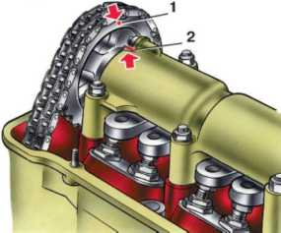
Ремонт газораспределительного механизма
Регулировки газораспределительного механизма. Проверка и регулировка теплового зазора между бойком коромысла и торцом стержня клапана производится при температуре двигателя 20.25 °С в следующей последовательности.
Снять клапанную крышку.
Проверить и при необходимости довести усилие затяжки гаек, крепления головки блока до требуемого значения.
Установить поршень первого цилиндра в ВМТ на такте сжатия (оба клапана закрыты). Установка поршня производится по меткам на шкиве коленчатого вала и блоке цилин­дров или с помощью специального установочного штифта (рис. 12). Вращая коленчатый вал (специальным ключом) по часовой стрелке, совместить установочную метку 1 на звездочке распределительного вала с установочным приливом 2 на корпусе подшипников распределительного вала. При этом поршень четвертого цилиндра находится в ВМТ в конце такта сжатия и оба клапана закрыты.
Рис. 12. Установка поршня первого цилиндра в ВМТ на такте сжатия для регулировки клапанов:
1 - установочная метка на звездочке распределительного вала; 2 - установочный прилив на корпусе подшипников распределительного вала

Slide 47
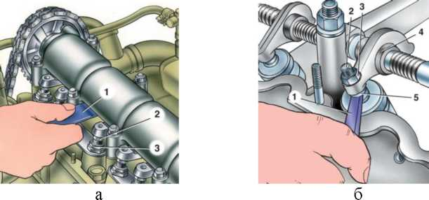
Ремонт газораспределительного механизма
Измерить зазоры между бойком коромысла и торцом стержня впускного и выпускного клапанов (рис.13). Проверка осуществляется специальным металлическим щупом (толщина которого должна соответствовать значению теплового зазора, указанному в инструкции по эксплуатации данной марки автомобиля). При нормальном значении зазора щуп должен перемещаться между клапаном и коромыслом легким усилием руки.
Рис. 13. Проверка теплового зазора в ГРМ: а - ГРМ с роликовыми рычагами (рокерами); б - ГРМ с двуплечими рычагами (коромыслами); 1 - щуп; 2 - регулировочный винт; 3 - контргайка регулировочного винта; 4 - коромысло; 5 - наконечник нажимного винта

Slide 48
Ремонт газораспределительного механизма
При необходимости отрегулировать зазор во впускном и выпускном клапанах. Регулировка осуществляется в следующей последовательности:
отпустить контргайку регулировочного винта;
вставить щуп между клапаном и коромыслом;
поворачивая ключом регулировочный винт, установить требуемый зазор (при котором щуп будет перемещаться усилием руки);
удерживая регулировочный винт в установленном положении, затянуть контргайку.
Поворачивая коленчатый вал каждый раз на угол а = 720 / n (где n - число цилиндров данного двигателя), аналогичным образом отрегулировать клапаны остальных цилиндров в соответствии с порядком их работы.
Установить клапанную крышку, запустить двигатель и прослушать работу клапан­ного механизма.

Slide 49
Ремонт газораспределительного механизма
Регулировка натяжения цепи (или ремня) привода распределительного вала.
От натяжения цепи (или ремня) привода распределительного вала в значительной степени зависит работа ГРМ, поэтому необходимо периодически проверять и регулировать натяжение цепи (ремня).
Регулировка натяжения цепи осуществляется в следующей последовательности: отпустить стопорный болт натяжника на 1/2...2/3 оборота; провернуть коленчатый вал на 3.4 оборота (при этом натяжное устройство автоматически установит необходимую степень натяжения цепи); затянуть стопорный болт натяжника.
Регулировка натяжения зубчатого ремня осуществляется в следующей последовательности: снять верхнюю защитную крышку; ослабить болты крепления кронштейна натяжного ролика и плавно провернуть коленчатый вал на 2.3 оборота (при этом пружина кронштейна автоматически установит необходимое натяжение ремня); затянуть болты крепления кронштейна и установить защитную крышку.

Slide 50
Ремонт газораспределительного механизма

